Slide 1
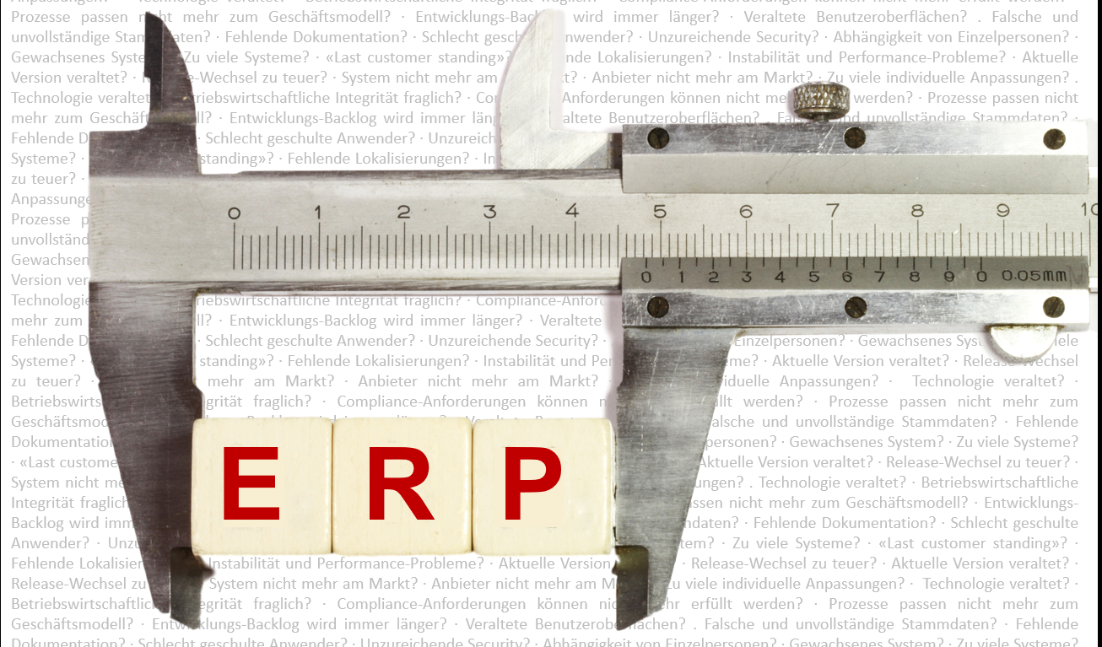
ERP-Evaluation heute
i2s consulting
Zürich | 20. Oktober 2023
Webinar

Slide 2
Nachhaltigkeit bei ERP-projekten
Das System ist
die Lösung
Das System wird
zum Problem
Das System
geht live

Slide 3
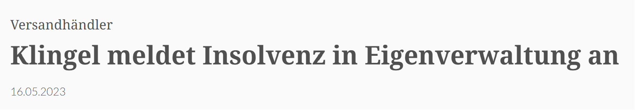
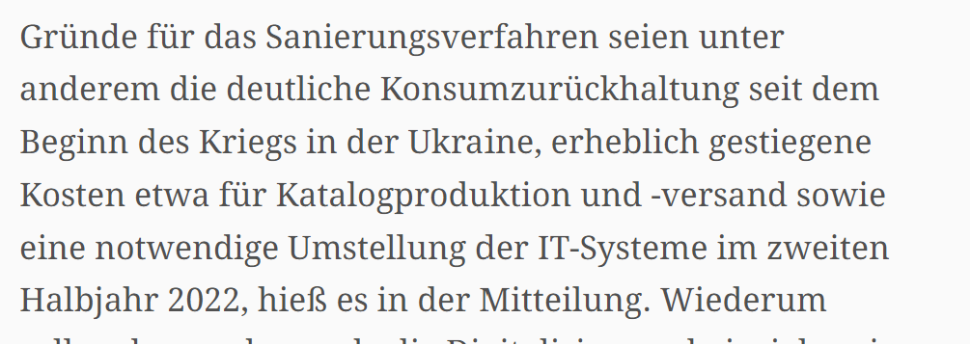
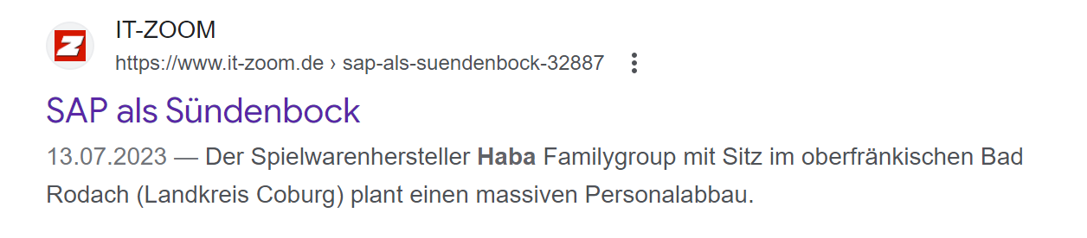
Scheitern Unternehmen AN ERP-projekteN?

Slide 4
Klassisches evaluationsvorgehen nach dem trichter-modell
Longlist
Vorauswahl/Grobanforderungen
Beantwortung Kritische Anforderungen
Branchen-Referenzen
Richtkostenangebot
Shortlist
Feinauswahl/Funktionale Anforderungen
Vorstellung der Anbieter
Telefonische Überprüfung der Referenzen
Verbindliches Angebot
Endrunde
Endauswahl/Prozessorientierte Anforderungen
Durchführung Prozessworkshop
(Basis Prozessdrehbuch)
Kompetenz und Verbindlichkeit
Abschliessendes Angebot
Ausgewähltes
System
Vertrag-/Auftrags-Finalisierung
Erstellung verbindliches Lastenheft (Vertrags-Lastenheft,
Redaktion unter Berücksichtigung aller bisherigen Erkenntnisse)
Verhandlung der Zahlungskonditionen und Abnahmevorgang

Slide 5
ERP-Auswahl im Jahr 2023
2000
2023
> 100 Anbieter auf dem deutschsprachigen Markt
Konsolidierung Systemanbieter: Neben Nischenplayern weniger als ein Dutzend valable Anbieter
Systeme sind funktional noch in der Entwicklungsphase, Releasepläne werden von der funktionalen Entwicklung bestimmt
Systeme sind funktional eher ausgereift
Anpassungen sind aufwändig, teuer und in der Regel nicht release-fähig
Anpassungen werden immer einfacher und sind idR release-fähig
Anbieter haben klare Strategien für «Enhancements»
Keine ausgeprägte Branchenkompetenz
„Branchen-Templates“ und Branchen-Kompetenz entscheiden über die Partnerauswahl
Schnittstellen sind teuer und aufwändig
„All-in-one“ als Zielvorstellung
Schnittstellen werden über Servies, BUS-Systeme und Middleware gelöst
Angebot an Dritt- und Partner-Software wächst ständig
Oekosystemgedanke rückt in den Mittelpunkt
Systemgrenzen enden an den Unternehmensgrenzen
Interaktion über Unternehmensgrenzen hinweg sehr formell und «strategisch» (z.B. EDI)
Softwarefunktionalität wächst deutlich über die Unternehmensgrenzen hinaus
Interaktion ist vielfältig und muss einfach und «sinnstiftend» sein
Zielfunktionalität = Alte Funktionen + Wünsche - Probleme
Zielfunktionalität = Standard («klassisches ERP») + Potential («Digitalisierung»)
Software-Sourcing = Lizenzkauf von einem Partner
Einfache Lizenzmodelle
Software-Sourcing = Kauf, Miete, Service-Bezug von mehreren Partnern
Komplexe Vertragskonstrukte

Slide 6
Einige stichworte zu ERP-Evaluationen im jahr 2023
ERP-Evaluation ganzheitlich denken und ausrichten
Aufwände richtig verteilen
Ökosystemdenken!
Prozessgestaltung: den «Charme» des Standards entdecken
Digitalisierung braucht Kontext
Kostenmanagement nach dem Design-to-budget-Prinzip
Vertragsmanagement

Slide 7
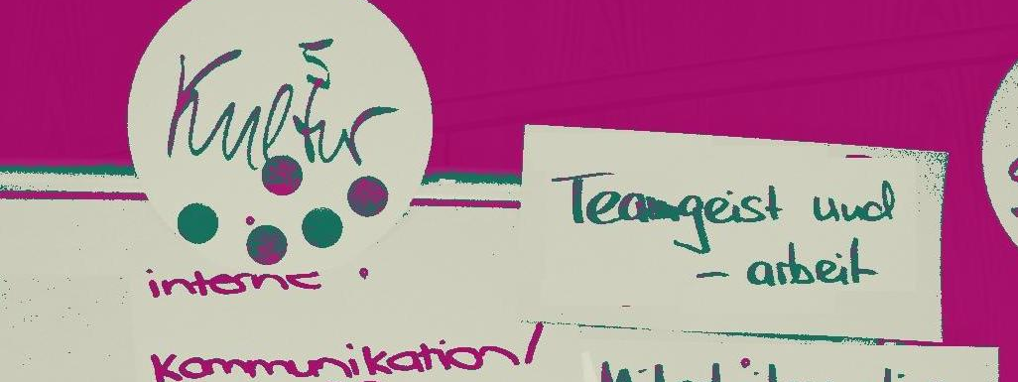
ERP-Evaluation ganzheitlich denken und ausrichten
i2s consulting

Slide 8
Ergebnisse eines ERP-Evaluationsprojektes
Projekt-Leitsätze
(Ziele, Nutzen, Strategie,
Priorisierung)
Klassische
ERP-Auswahl:
Welches System?
Auswahl des
„richtigen“ ERP-Systems
Ganzheitliche ERP-Auswahl:
Fit für den Gipfel
Planung Business SW-
Systemlandschaft
Definition des
Leistungsumfangs
(in-scope / out-of-scope)
Dokumentation des
Leistungsumfangs
(=Vertragslastenheft)
Auswahl des
geeigneten
Beratungspartners
Definition des Budgets
(Vertragsbudget und
Gesamtbudget inkl.
Puffer & Risiken)
Eckdaten der
Projektorganisation
(Meilensteine, Organi-gramm, Aufgabenteilung)
Funktionsreserve und
Mehr-Jahres-Planung
Klärung des Vertrags-
verhältnisses
(Project Governance,
Rechte und Pflichten)
Leistungsfähiges Team
(intern und extern)

Slide 9
Vertrags- und Budget-management
Angebot ERP-Evaluation
Harro Höfliger

Slide 10
Vorgehensvorschlag im Überblick
1
Situationsanalyse und Strategiebildung
Quick-Assessment Prozesse und Organisation
Analyse IT-Systemlandschaft und IT-Organisation
Strategiegespräch
Zusammenfassende Bewertung IST-Zustand
Grundlagen ERP-Strategie
Ausarbeitung Lösungsszenarien und Definition der «Baulose» für die Evaluation
Benennung Knacknuss-Themen
Markt-Benchmark (Longlist Systeme/Partner, Vergleich 3-5 Systeme)
Zielkostenbudget
2
ERP-Evaluation
(System und/oder Partner)
Durchführung von Delta-Interviews (falls notwendig)
Durchführung von Deep Dive-Workshops zu Knacknuss-themen (falls notwendig)
Dokumentation Scope (Business Process Master List)
Zusammenstellen Ausschreibeunterlagen
Durchführung mehrstufige Evaluation
  Vorauswahl (Schriftweg)
  Erste Präsentationsrunde (Fast Audition)
  Prozess-Workshops
Vorentscheid Präferierter Partner
3
Vertrags- und Auftragsfinalisierung
Definition kritische Vertragspunkte (Termsheet)
Erste Runde Budget-Scope-Gespräche
Eckpunkte Projektvorgehen (Team, Meilensteine, Deliverables, etc.)
Redaktionsplanung Lastenheft
Nachfassworkshops (durch Anbieter) zu budgetrelevanten Themen
Vertragsfinaliserung
Endredaktion Lastenheft
Ausarbeitung Kostenplan
Ausarbeitung Projekthandbuch

Slide 11
Aufgabenverschiebung ERP-Evaluation
Aufwandsverteilung
üblich
Aufwandsverteilung
notwendig
Schritt 1:
Klärung Lösungslandschaft
Was suche ich eigentlich?
Schritt 2:
Evaluation
Suche System & Partner
Schritt 3:
Entwicklung Einführungsstrategie
«Projekt Setup»
Wenige Systeme
Viel Zeit mit dem
«richtigen»
System
Viele Systeme
wenig Zeit je System

Slide 12

Ökosystemdenken
i2s consulting

Slide 13
Idealisierte Funktionslandschaft marktgängiger ERP-Systeme (Stand 2023)
Absatz-
Planung
Zoll-
Abwicklung
Mobile
Service
Kunden
markt
Lieferanten-markt
Konsument
QM/QS
Instand-
haltung
CRM
Grafische
Konfigu
ration
Kunden-
Dienst
eCommerce
B2B
eCommerce
B2C
SCM
Einkauf
Produktion
Distribution/Logistik
Kunden-
auftrags-
abwicklung
Faktu-
rierung
EDI
Gesetz
-geber
Lokali-
sierungen
Buchhaltung
HRM/
Payroll
IC-
Abwick-lung
Kosten-
Rechnung/ Controlling
Treasury
Konsoli-
dierung
CAD/PDM-
Kette
MDM
ECM/DMS
BI/Datawarehouse
Markt-
entwicklung
1
Integrierte Lösung (Teil des Core-Standards)
2
Integriertes Partner Add-On
3
Anbieter-Drittsystem
4
Ökosystem konformes Drittsystem
5
Drittsystem vom freien Markt

Slide 14
Ökosystem-Denke: Lösungsfindung nach dem Prioritäten-Prinzip
1
Lösung innerhalb des bestehenden Systems
(Nutzung Funktionsreserve)
2
Lösung über Template
(seamless Add-On )
3
Lösung über Drittsystem des Ökosytem-Anbieters
(gemeinsame Datenbank)
4
Lösung über Drittsystem von Drittanbietern mit zertifizierter Schnittstelle
5
Lösung über Drittsystem von einem unabhängigen Drittanbieter

Slide 15

prozessgestaltung: den «charme» des Standards entdecken
i2s consulting

Slide 16
90º Themen-Shift
Emotional belegt
90º Themen-Shift
90º Themen-Shift
unkritisch
kritisch
ERP-/IT-Projekte werden von emotionalen Themen beherrscht
Aktuelle Probleme des Altsystems
„Trauma“ aus dem letzten Projekt
Wunschlisten vom letzten Weiterbildungskurs
Ziel ist eine Ent-Emotionalisierung
Fokus muss auf den Auswahl-kritischen Themen liegen
ignoriert

Slide 17
Spannungsfeld soll-Prozess-definition
Betriebswirtschaftlich
optimaler Prozess
(z.B. aus BPR)
SOLL-Prozess-
Definition
Aktueller IST-Prozess
(entspricht Wissen &
Fähigkeiten der MA)
Referenz-Prozess
(„Best Practise“ & Rationali-
sierungs-Potential)

Slide 18
Projektmethodik - vom IST zum SOLL
REFERENZ-Prozess
(=«Standard»)
SOLL
Review &
Redlining
SOLL
«The systems way to do things»
Potential wird nicht ausgeschöpft
Anstatt «Standard» wird IST nachgebaut
Best Practice
Best Practice als Inspiration
Realisierung im Standard
Compliant und auditierbar
«Agile Methode»
(Rapid Prototyping)
SOLL =
Referenzprozess
(=«Standard»)
Betriebswirtschaftlich
integer
«Klassische Methode»
SOLL =
IST – Probleme + Wünsche
Technischer Standard
IST
Individ. Praktiken
«Schatten-IT»
Manuelle Arbeiten
Viele Systeme
Schnittstellen
Systembrüche

Slide 19
Was ist Standard?
Best Practice
Nutzung der «best möglichen» Geschäftspraktiken
Business
Normativer Standard
Nutzung und Einhaltung der gesetzlichen, geschäftsüblichen und branchenüblichen Normen und Standards
IT-technischer Standard
Gemäss dem aktuellen Stand der Technik dauerhaft release-fähig
Einhaltung der Programmier-Richtlinien
Nutzung der freigegebenen Customizing-Technologien
IT/Systems

Slide 20
Lösungszonierung : Stärkung des Standards
WIE ? FUNKTIONALE ANFORDERUNGEN
WAS ? SCOPE IN & OUT
Dokumentation innerhalb BPML Tisch
(Zoneneinteilung + Schlüsselwörter )
Dokumentation über Zusatzdokumente
(z. B. Wort oder Powerpoint)
BPML / Geltungsbereich Liste
1
Universeller Standard
Lösung ist selbstverständlich _
Universeller Standard
NEIN weiter Dokumentation
2
Variante Standard
Mehrere Lösungs- Varianten
Varianten sind Schulbuch _ Standard
Morphologie Ist dokumentiert
Detaillierungsgrad und Umfang der Dokumentation _ wächst
3
Konzeptioneller Standard
Auf Standards
Konzeptionell arbeiten erforderlich
Dokumentation erforderlich
4
Individuelle
Lösung
Große Veränderungen entweder beim System oder in der Organisation. Individuelle Lösung notwendig Programmierung möglich
Jede BPML Linie Ist zugeteilt zu einer „ Lösung“ . Zone »
Zoneneinteilung kann Sei vererbt Zu untere Ebenen von BPML
5
3 Party /
Add -on
Lösung durch 3rd Party Software , Add -on oder Service
VOLLSTÄNDIG
Definiert IN- und OUT-OF -SCOPE

Slide 21

Digitalisierung braucht Kontext
i2s consulting

Slide 22
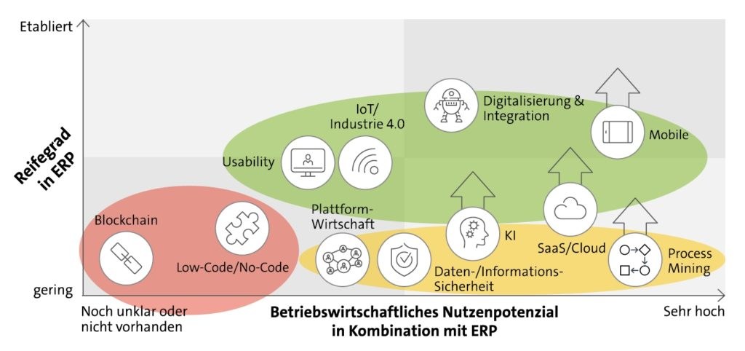
Technologietrends für ERP-Systeme
Quelle: Bitcom 2021

Slide 23
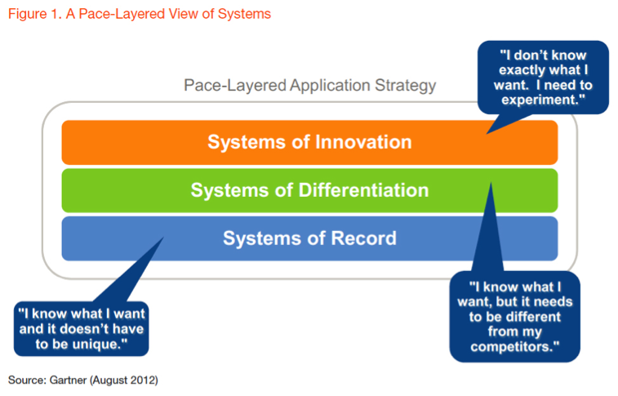
Das Digitale Ordnungssystem:
Gartner’s Pace-Layered systems approach
Change
Individualisation
Standardization

Slide 24

Zielsetzung: Die Welten versöhnen
Klassische ERP-Welt
Strukturierte Geschäftsprozesse
Betriebswirtschaftliche Buchungslogik
Klare Strukturen
Compliance
Abdeckung der regulatorischen Anforderungen
Standardisierung
Stabilität
Robustheit
Lange Laufzeiten
Unternehmens-zentriert
Digitalisierung
Einfach
Schnell
Flexibel
Ständige Adaption
Agil
Experimentell
«unsauber»
Kurze Nutzungszeiten
User/Kunden/Klienten-zentriert

Slide 25

Kostenmanagement nach dem design-to-budget-prinzip
i2s consulting

Slide 26

Kostenelemente einer Business Software-Investition
Interne Kosten
Externe Kosten
Konzept-
Beratung
Reise-
kosten
Projekt-
mitarbeiter
System-
lizenzen
Datenbank-
lizenzen
Add-on
Software
Customizing
Ergänzungs-
programm.
Schnitt-
stellen
Hardware
Peripherie
Netzwerk
Temporäre
Doppelpflege
Daten-
aufbereitung/
-migration
in der Regel budgetiert
Reorga-
nisation
Schulung
selten richtig budgetiert
in der Regel nicht budgetiert

Slide 27
Typischer Budgetverlauf Software-Auswahl
Kosten
Initial-Budget
Budget nach erster Anbieter-Präsentation
Nochmalige Überarbeitung
Budget nach Prozess-Workshop
Nochmalige Überarbeitung
Budget nach Gap-Workshops
Nochmalige Überarbeitung
Vertragsbudget
BEISPIEL
Anbieter 1
Anbieter 2
-
1
2
3
4
5
6
7
8

Slide 28
«Design-to-budget»-Ansatz
Verschiebung des «Kostenschnitts» erhöht die Möglichkeit, die Gesamtkosten proaktiv zu steuern und hat nur geringen Einfluss auf den Nutzen
Nutzen
→ Wirtschaftlichkeit
80%
Konsequent 80/20-
Regel befolgen
Echte Bedürfnisse
statt Wunschlisten
Elimination ungünstiger Kosten-/Nutzen-Bereich
50%
Funktionsumfang
→ Kosten

Slide 29
Typische Kostenstruktur von ERP-Projekten
(i2s Benchmark)

Slide 30

Vertragsmanagement braucht zeit
i2s consulting

Slide 31
Probleme bei ERP-Verträgen
Klassisches Vorgehensmodell setzt die «Vertragsverhandlungen» an das Ende des Evaluationsprojektes
Man muss mehrere Anbieterverträge vergleichen
In der Regel hat man gar keinen Überblick mehr, über die Anzahl der Verträge und vertragsähnlichen Vereinbarungen (Dienstleistungen, Lizenzen, Support und Wartung, Regelungen für Dritt- und Basissoftware, Sourcing, Hardware, etc.)
Anbieterverträge regeln die meisten Dinge mit einer Anbieterbrille
Zahlreiche wichtige Themen werden überhaupt nicht geregelt
Viele Regelungen entsprechen nicht der üblichen Realität von ERP-Projekten (intensive und «verschlungene» Zusammenarbeit von Partnern)
Hausanwälte haben in der Regel kein ausreichendes Fach-Knowhow
Anwaltliche Betreuung kann sehr teuer werden ohne konkretes Ergebnis

Slide 32
Vertragskomponenten ERP-Projekt
Lastenheft
Tarifblatt
Project Guidelines
Anforderungen an die Lösung
Dienstleistungspreise
Verrechnungs-konditionen
Projekt-Organigramm (je Phase)
Projekt-Methodik
Meilenstein-Terminplan
Lieferobjekte (je Phase)
Rollen und Aufgaben / Verantwortlichkeitsmatrix
Scoping-Dokument («in scope» und «out-of-scope»)
Klärung des «WAS?» und des «WIE?»
Lieferobjekte
Freigabe/Abnahme-Vorgehen
Rahmenvertrag
Generelle Vereinbarungen
Rechte und Pflichten
Projekt-Governance
Eskalations-management
Abnahmevorgehen
Gewährleistung
1:1:1
Passung
Auftragsblätter
Freigabe Arbeitspakete (gemäss Lastenheft & Budget)
Freigabe Change Requests
Budget
Leistungspositionen und Kosten
Zielbudget
Pufferbudget
Kostendach
Geplante Arbeitspakete
Weitere Verträge
Lizenzverträge
Hosting-Verträge
Support-Verträge

Slide 33
Vorgehen Vertragsfinalisierung
1
Endphase Evaluation: Klärung kritische Punkte
(«Fiktion» mehrere Anbieter)
Ergebnis
2
Vorprojekt: Finalisierung Vertrag und alle Anhänge
(aktive Zusammenarbeit mit präferiertem Partner)
Ergebnis
Definition kritische Punkte (Termsheet)
Klärung, ggf. Verhandlung
Fixierte Terms
Klärung «Setup»
Vertragswerke (Klärung Regelungsbedarf)
Endredaktion aller Vertragsdokumente
Finale, unterschriftsreife Vertragsdokumente
Vollständigkeit aller Anhänge
Verträge
Lasten-
heft
Sichtung Vorarbeiten
Definition allfällige Klärungslücken (Schwerpunkt: Budgetrelevanz)
Klärung
Redaktionsplan Lastenheft
Workshop-Planung Vorprojekt
«Hot Topic-Liste»
Endredaktion Lastenheft (Anforderungen)
Formale Richtigkeit und Vollständigkeit Lastenheft
Regeln für die Fortschreibung im Projekt (v.a. CRs)
Sichtung Budget
Klärung offene Punkte
Definition Zielkostenbudget/
Gesamtkostenrahmen
Klärung, ggf. Verhandlung
Gesamt-Budgetrahmen für Vorprojekt («Design-to-budget»)
Budget-Governance geklärt
Mitlaufende Anpassung Budget
Budgetrahmen definiert («Design-to-budget»)
Beauftragungsplan liegt vor
Mittelflussplan liegt vor
Budget
Projekt-
organisation
Definition der zu klärenden Punkte
Vertragsrelevante Projekt-Governance-Themen definiert
Ausarbeitung Projekt Guidelines (Teil des Lastenhefts)
Formale Richtigkeit und Vollständigkeit geprüft
Eckpunkte
geklärt
Auftrag Vorprojekt
definiert
Alle
Vertragstexte
finalisiert und
unterschrie-
ben
Arbeitsschwerpunkte
Einführungspartner/Maxsolar
i2s
Rechtsanwalt

Slide 34
Aufbau Vertragswerk
Rahmenvertrag:
Konditionen
Kostendachvereinbarungen
Rechte und Pflichten
Kostendach
Puffer
Ziel ist ein
∅ von ± 15%
Lasten-
heft
(Scope und
Timeline)
Budget*
1:1
Zielkostenbudget
^{*)}Das Budget enthält keinerlei inhaltiche Beschreibungen. Diese sind alle im Lastenheft enthalten.

Slide 35

Danke für Ihre aufmerksamkeit
intelligent systems solutions (i2s) GmbH
Bahnhaldenstrasse 26
CH 8052 Zürich
Switzerland
Tel. +41 44 360.51.30
e-mail: info@i2s-consulting.com
Internet: www.i2s-consulting.com
Niederlassung Deutschland:
Lauchringen

